Slide 1
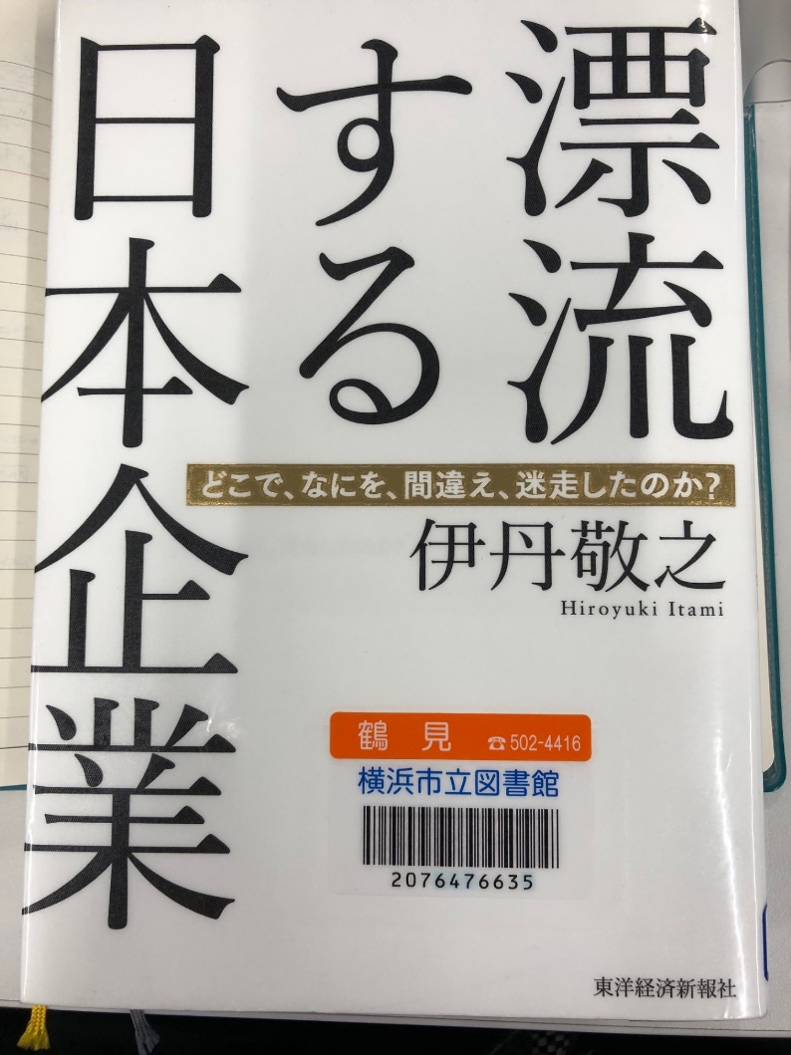
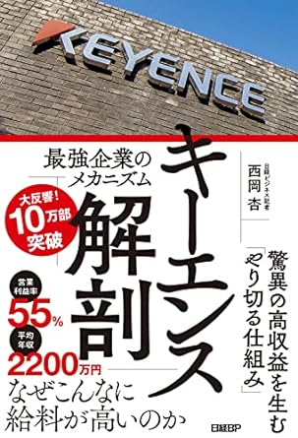
土屋推し本
「漂流する日本企業」
伊丹敬之 2024年1月発売
＜きっかけ＞
たまたま見つけて読んでみた。（昔からこの先生の著作は読んでいた）
＜推しポイント＞
データ分析は興味深い（後述）
＜所感＞
この方も熱い人。人的資産の大切さは共感できます。
＜おまけ＞
キーエンス社を持ち上げていたので、「キーエンス解剖」をこのあと読んだ。 →当たり前のことをちゃんとやる会社に見えました。社長は２回倒産を経験しているらしい。失敗をよく知っていると経営がうまくなるのは納得。

Slide 2
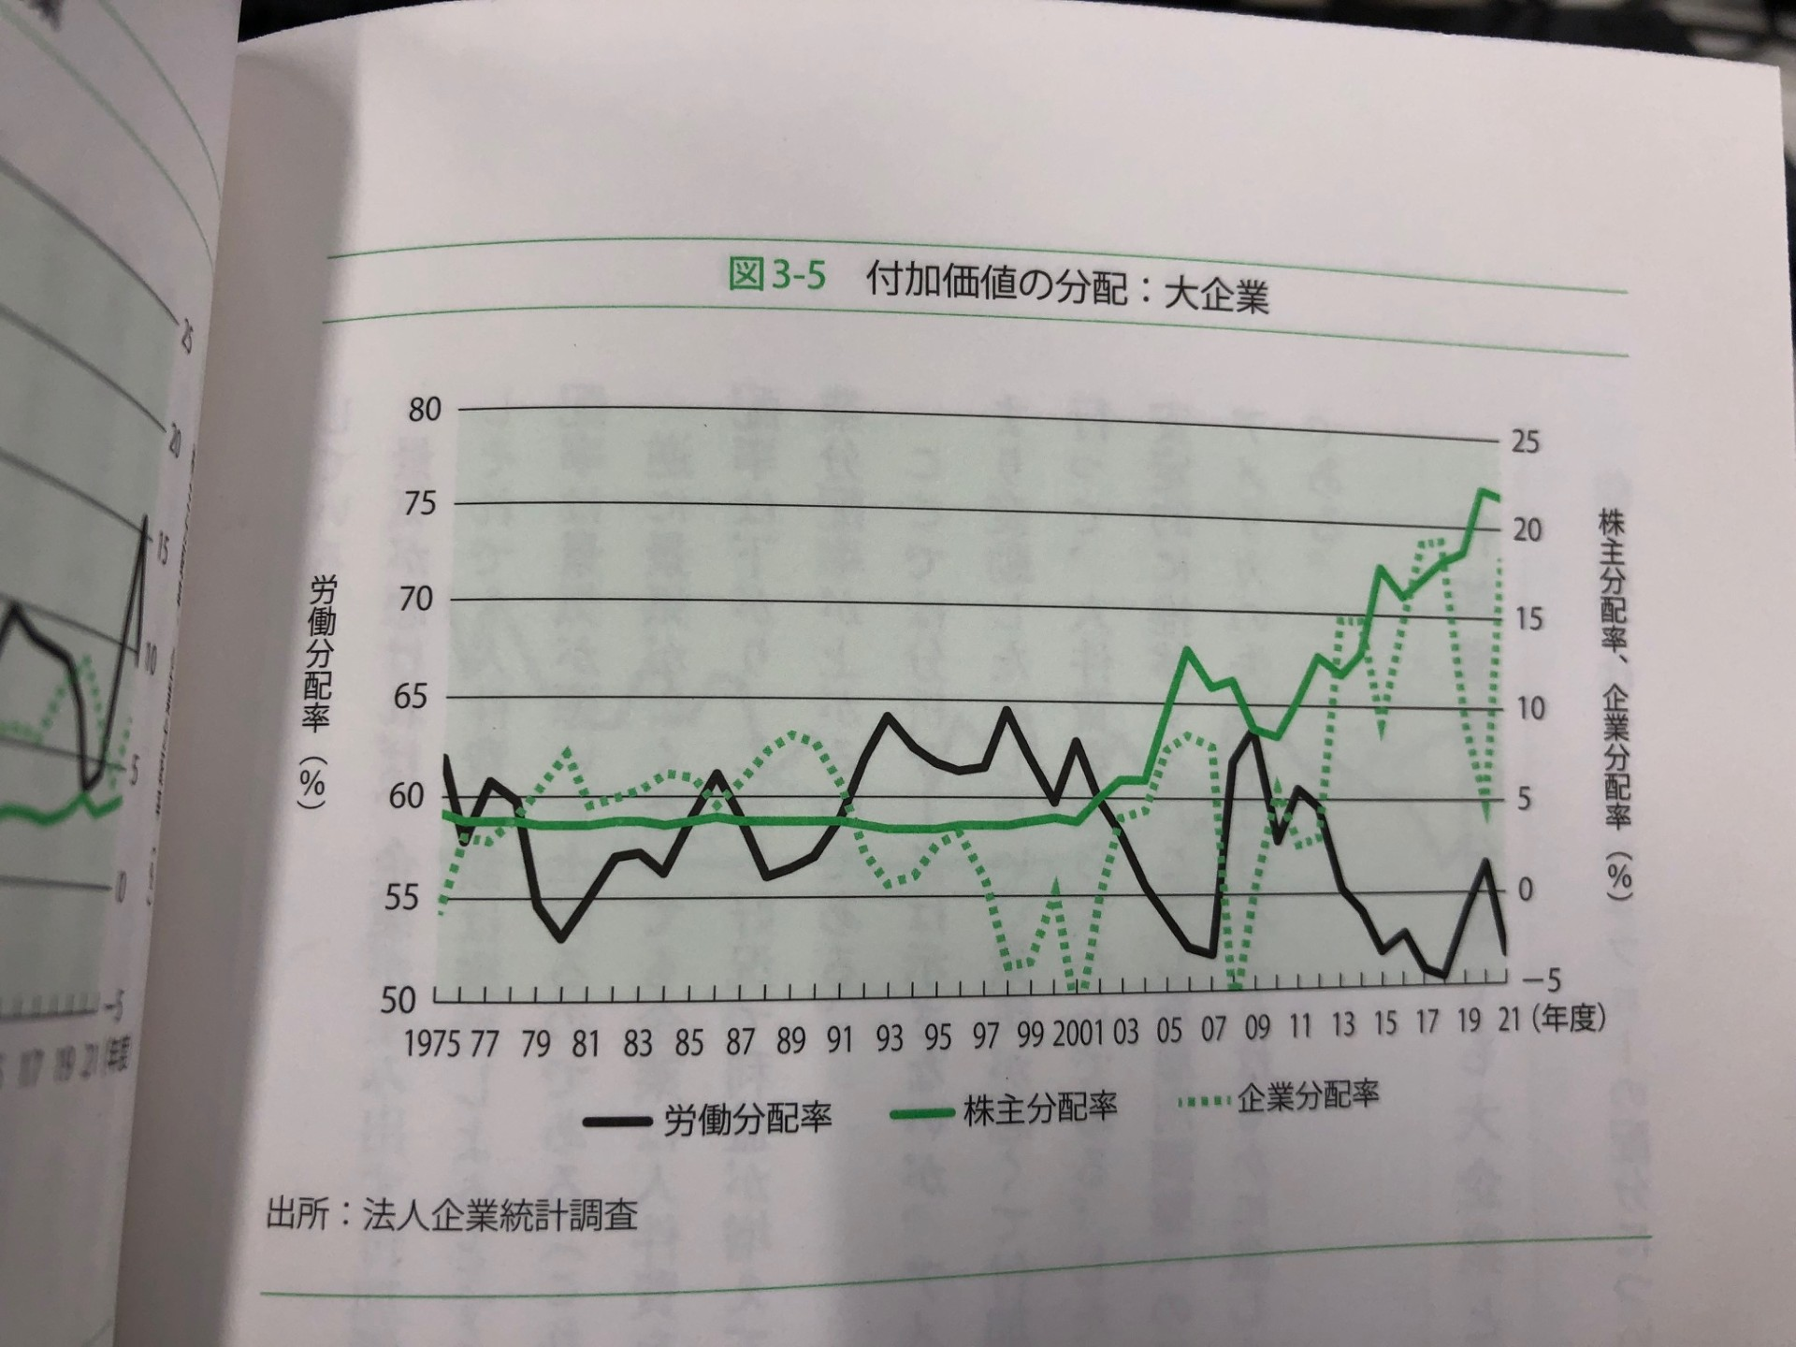
株主分配率
労働分配率
出典：「漂流する日本企業 図３－５」より

